Slide 1


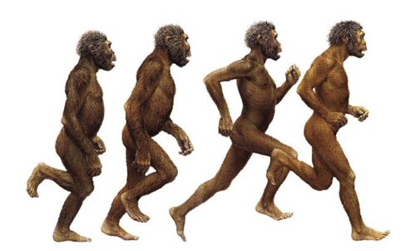
LA EVOLUCIÓN HUMANA
MARIA SANZ

Slide 2
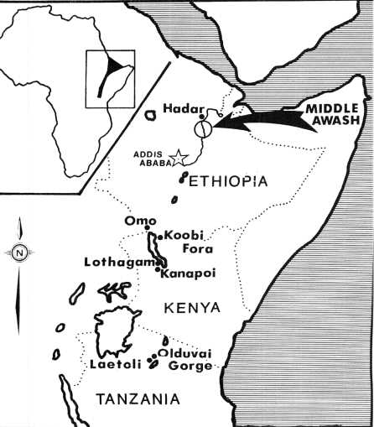
LOS PRIMEROS SERES humanOs aparecieron EN África

Slide 3
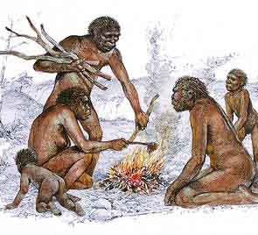
hominidOs
Son criaturas semejantes a los humanos que caminaban erguidos.
Vivieron en África hace 4 millions de años.
Existtieron durante millones de años y fueron evolucionando a lo largo del tiempo.
Louis and Mary Leaky los descubrieron.
Los primeros restos humanoids fueron de una mujer a la que llamaron “Lucy”

Slide 4
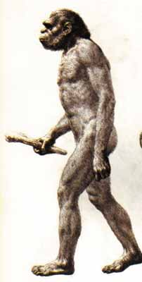
Homo habilis
Apareció hace 2.5 millones de años
HOMO HABILIS significa “hombre habilidoso”
Utilizó y fabricó los primeros útiles
Sus primeros restos aparecieron en Olduvai y al primer homo habilis encontrado se le llamó George.

Slide 5
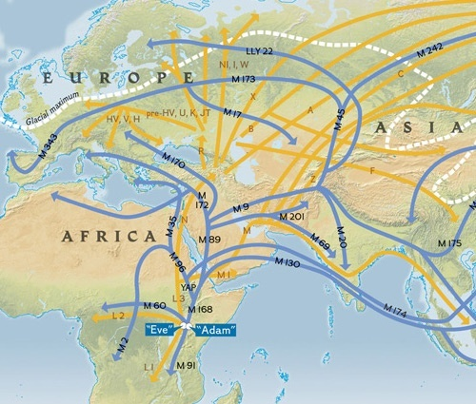
EXPANSIÓN DE LOS HOMÍNIDOS A LO LARGO DEL MUNDO

Slide 6
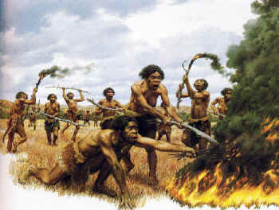
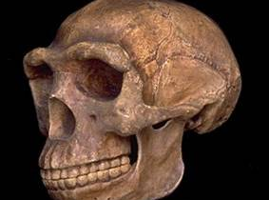
HOMO ERECTUS, EL INVENTOR DEL FUEGO.
“CAMINA ERGUIDO”
APARECIÓ HACE 1.8 MILLONES
SUS BRAZOS Y PIERNAS TIENEN PROPOR-CIONES
HUMANAS
FUE EL PRIMER HOMBRE QUE SALIÓ DE ÁFRICA

Slide 7
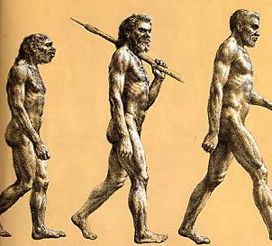

Slide 8
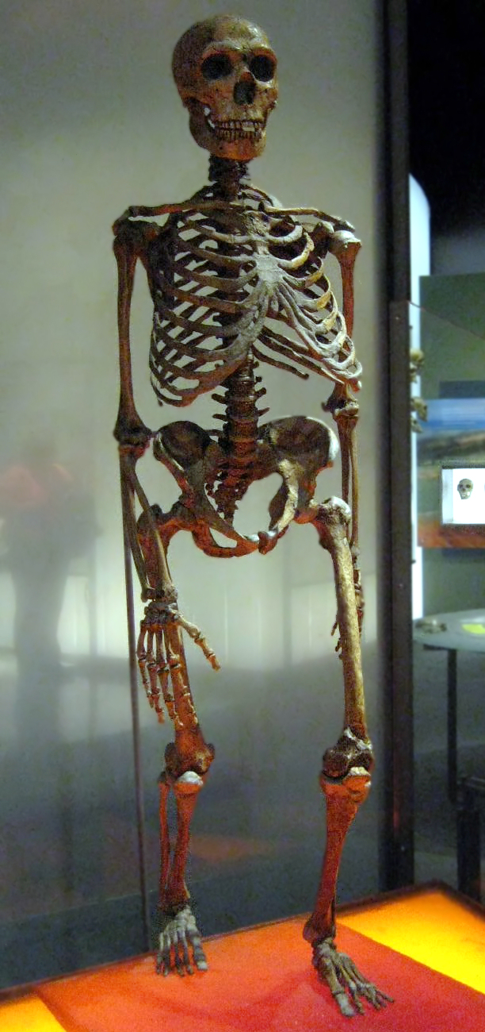
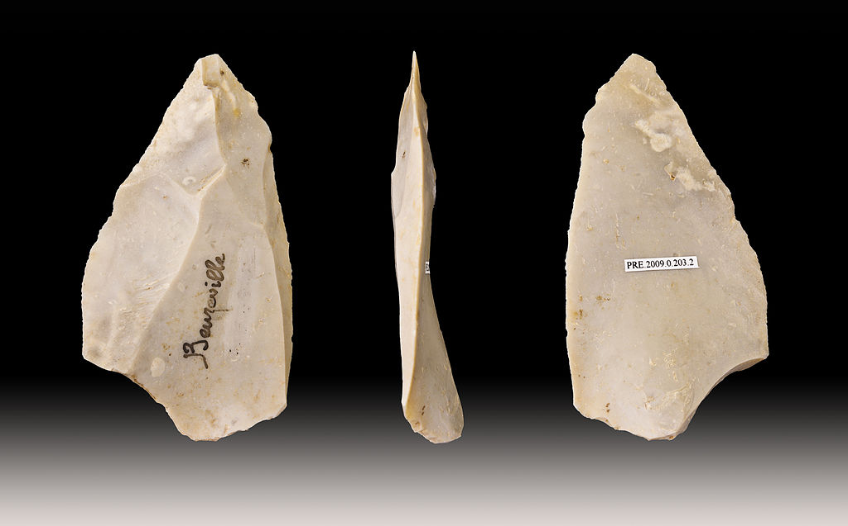
Homo neanderthal
TENÍA UNA COMPLEXIÓN ROBUSTA
LOS NEANDERTHALES FABRICARON ÚTILES EN PIEDRA.
UTILIZARON EL FUEGO.
CAZABAN EN GRUPO
ENTERRABAN A SUS MUERTOS.

Slide 9
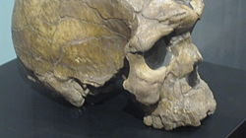
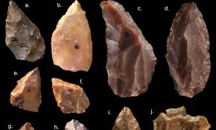
HOMO SAPIENS
SU CUERPO ES SIMILAR AL NUESTRO.
ENTERRABAN A LOS MUERTOS
FABRICÓ ÚTILES DE HUESO Y PIEDRA
COLONIZÓ AUSTRALIA Y AMÉRICA

